Slide 1
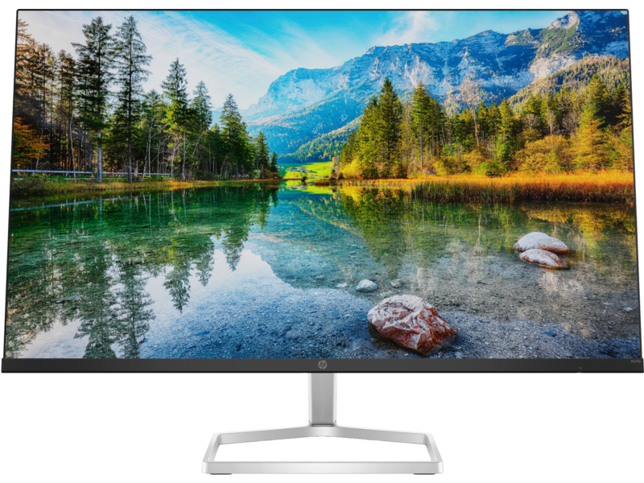
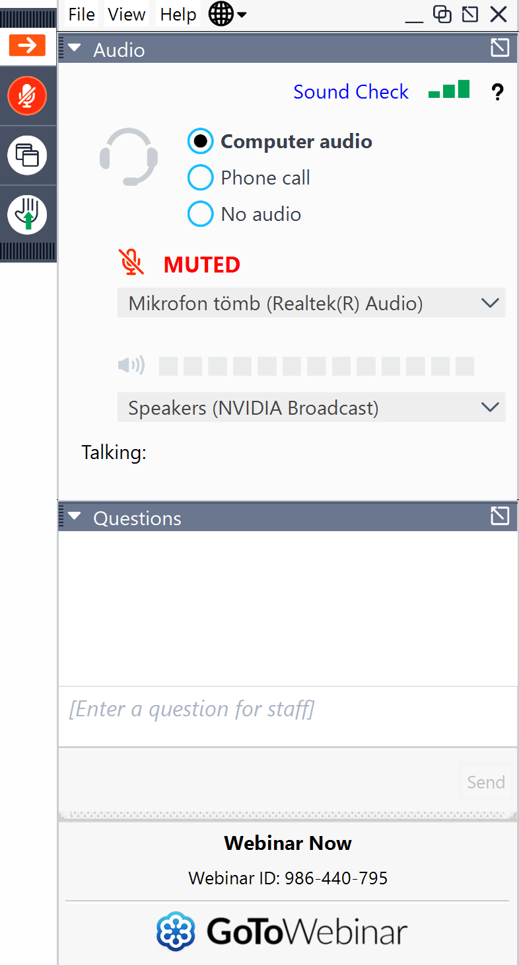

Hogyan lehet kérdezni?

Slide 2
Elektronikus építési napló Aktuális kérdései
Juhász Tamás
tel.: 06-70-33-44-212
email: jt.vcomplex@gmail.com

Slide 3
amiről szó lehet
Általános rész
  Jogszabályok
  Naplóvezetés esetei
  Alapelvek, alapfogalmak
Üvegkapu
  Általánosan az ÜVEGKAPU-ról
  Hasznos dolgok az ÜVEGKAPUHOZ
(E-) építési napló története, szakaszai
E-napló felületei
  Saját napló vezetése
  Alvállalkozói rendszer felügyelete
Sajátos építmények építési naplói
Képernyőképek

Slide 4
amiről szó lehet
Jogszabályok
Naplóvezetés esetei
(E-) építési napló története, szakaszai
Alapelvek, alapfogalmak
Általános jogszabályok
Egyéb jogszabályok
Sajátos építmények
Kell / lehet naplót vezetni?
Papíron / elektronikusan
Online / Offline
Saját részre végzett munka
Szerepkörök
Mellékletek
Bejegyzés / betekintés / feltöltés / lekérdezés
Általános rész

Slide 5
amiről szó lehet
Általánosan az ÜVEGKAPU-ról
Hasznos dolgok az ÜVEGKAPUHOZ
Építtető, kiíró
Fővállalkozó
Alvállalkozó(k)
ÜVEGKAPU

Slide 6
Üvegkapu
510/2021. (IX.3.) Kormányrendelet
707/2021. (XII. 15.) Korm. Rendelet
  a Nemzeti Építőipari Felügyeleti és Adatszolgáltató Rendszerbe tartozó tevékenységekről, valamint az Építőipari Monitoring- és Adatszolgáltató Rendszerről
Az Üvegkapu használatának ellenőrzésére
az állami adóhatóság,
a foglalkoztatás-felügyeleti hatóság, valamint
az építésfelügyeleti hatóság
rendelkezik hatáskörrel.

Slide 7
Az Üvegkapu feladata
az építési munkaterületre való be- és kilépések adatainak rögzítése,
az adatok meghatározott szervek és nyilvántartások számára hozzáférhetővé tétele.
valós időben tartja nyilván
    a) az építési munkaterületen munkavégzés céljából tartózkodásra jogosult foglalkoztatott, és
    b) az a) pont alá nem tartozó személyek (vendég) – ide nem értve az építési munkaterületen feladatot ellátó hatósági, illetve igazgatási feladatot ellátó szervek képviselőit –
  építési munkaterületre való be- és kilépésének adatait.

Slide 8
Mikor kötelező az Üvegkapu?
Az építési beruházás becsült értékének megállapításakor a teljes – műszaki és gazdasági szempontból funkcionális egységet képező – építési beruházásért járó ellenértéket kell figyelembe venni.
Az építési beruházás becsült értékébe be kell számítani a megvalósításához szükséges, az ajánlatkérő által rendelkezésre bocsátott áruk és szolgáltatások becsült értékét is.
Ha egy építési beruházás beszerzése részekre bontva, több szerződés útján valósul meg, a közbeszerzés becsült értékének meghatározásához az összes rész értékét figyelembe kell venni.
A közbeszerzés hatálya alá tartozó,
700 000 000 forintot (bruttó) elérő vagy meghaladó
– figyelemmel az egybeszámítolási szabályokra is
– becsült értékű építési beruházással
összefüggő építőipari kivitelezési tevékenység
– ideértve a kapcsolódó tevékenységeket is –
során.

Slide 9
Milyen építési beruház-típusok kerülhetnek ebbe a körbe?
Be kell árazni
Általános építmények (ezen belül műemlékek) építése, bővítése, korszerűsítése, felújítása, helyreállítása, átalakítása
Sajátos építményfajták (ezen belül pl. vonalas építmények) építése, bővítése, korszerűsítése, felújítása, helyreállítása, átalakítása
Vegyes beruházások
Építési (hatósági) engedélyhez, bejelentéshez kötött tevékenységek
Építési (hatósági) engedélyhez, bejelentéshez nem kötött tevékenységek
Az Üvegkapu eszközeinek biztosítása már a közbeszerzési eljárás során nyilvánvalóvá válik, annak többletköltségeit is építtetőként az állam (annak valamely intézménye) viseli.
a közbeszerzés körébe az egybeszámítási szabályok alapján az építési beruházás keretébe engedélyhez kötött és engedély nélkül megvalósítható építési tevékenység is bele tartozhat.

Slide 10
Üvegkapu alkalmazási szabályok
Az ajánlattevő ajánlatában nyilatkozik, hogy az Üvegkapu használatára vonatkozó követelményeket megismerte (célszerű már az eljárást megindító felhívásban is előírni e nyilatkozattételi kötelezettséget).
A közbeszerzési dokumentumokban is rögzíteni kell a szerződés teljesítésére vonatkozó feltételként, hogy a nyertes ajánlattevő biztosítani köteles az Üvegkapu alkalmazását.
A szerződés teljesítése során a nyertes ajánlattevőként szerződő fél köteles az Üvegkapu alkalmazására.

Slide 11
Egy kis anomália
Jelenleg
Majd ….
Az építtető a regisztráció során megjelöli, hogy az építési munkaterület környezetében a beléptető rendszer telepítésére
  a) beléptetőkapu,
  b) beléptetőpont, illetve
  c) a beléptetést biztosító alkalmazás
elhelyezésével, illetve használatával fog-e sor kerülni.
?????

Slide 12
A kivitelező feladata
Megrendelői oldal ??????????????
annak biztosítása, hogy az építési munkaterületen csak olyan, a vállalkozói nyilvántartásban szereplő személyek tartózkodjanak,
akik erre jogosultsággal rendelkeznek, és
az építési napló által igazoltan részt vesznek a napi munkában, annak ellenőrzésében és irányításában.
Tervező, tervezői művezetés ???
Műszaki ellenőr ???
Esetleg „ideiglenes kártyák”

Slide 13
Kivitelező felelőssége
A fővállalkozó kötelezettsége
Az építkezések területének megfelelő biztosítása – így szükség szerinti körbekerítése, kapukkal való ellátása – ma is kivitelezői felelősségi körbe tartozik.
A szükséges beléptető eszközök kiépítéséért és üzemetetéséért a fővállalkozó kivitelező felel, aki a beléptető eszközökhöz illesztett Felügyeleti egység üzemeltető általi telepítését biztosítani köteles.
Az – általa birtokolt - építési munkaterületet a fővállalkozó kivitelezőnek kell ellátnia a megfelelő fizikai beléptetési eszközökkel, azokat neki kell telepítenie.
az építési munkaterület átjárásra alkalmatlan körbekerítése, vagy
nyomvonal jellegű építmény esetén annak jól látható módon történő kijelölése, valamint
a beléptető rendszer elhelyezése, üzemeltetése, karbantartása, meghibásodás esetén javíttatása,
A fővállalkozó kötelezettségét meghatalmazás útján valamely általa megbízott vállalkozónak átruházhatja (pl. alvállalkozó, őrző-védő cég).
Általánosságban kijelenthető, hogy az Üvegkapu jogszerű használatáért a fővállalkozónak mögöttes felelősséget kell vállalnia.

Slide 14
Szintén a fővállalkozó kötelezettsége
Áram ellátás
Internet kapcsolat
a Felügyeleti Egység áramellátásának kialakítása oly módon, hogy az 72 órán keresztül folyamatosan üzemelni tudjon áramkimaradás esetén (szünetmentes tápellátás biztosítása).
Internet kapcsolat hiánya esetén a Felügyeleti Egység lokálisan gyűjti az adatokat minimum 72 órán keresztül.

Slide 15
Üzemzavar esetén
Üzemzavar vagy rendkívüli esemény bekövetkezésekor, amely az Üvegkapu eszközeinek rendeltetésszerű használatát akadályozza, a jelenléti adatokat manuálisan kell rögzíteni.
Az Üvegkapu eszközeinek ismételt rendeltetésszerű használatára alkalmassá válását követő 24 órán belül az adatokat
utólag kell az Üvegkapu rendszerének e célból
kialakított felületén rögzíteni a manuálisan
felvett ívek digitális feltöltése mellett.

Slide 16
A fővállalkozó kivitelező szolgáltatási szerződést köt az üzemeltetővel, a DATRAK Digitális Adattranzakciós Központ Korlátolt Felelősségű Társasággal az Üvegkapu igénybe vételére, a Felügyeleti Egység biztosítására, bérbeadására, távoli üzemeltetésére, valamint karbantartására.
Az üzemeltető azért felel, hogy a beléptető eszközökhöz biztosítsa és telepítse azt a Felügyeleti egységet, amely az Üvegkapuba küldi a tartózkodás adatait.
Az alapvető szerződéses feltételeket a DATRAK Kft. az Általános Szerződéses Feltételekben (ÁSzF) szabályozza.
A DATRAK Kft. a szabályozás részét nem képező, a fővállalkozók által igényelt többletszolgáltatásokat egyedi megállapodás alapján tudja nyújtani.

Slide 17
DATRAK Digitális Adattranzakciós Központ Korlátolt Felelősségű Társaság
www.datrak.hu –n elérhető adatszerint
ÁRTÁBLÁZAT
(https://www.datrak.hu/uvegkapu/)
Építőipari ágazat működésének javítása, átláthatóság növelése, jogkövetés ösztönzése
Foglalkoztatottság „fehérítése”, növelve a legálisan foglalkoztatottak számát
Alvállalkozói lánc átláthatóságának biztosítása
Hatósági ellenőrzések támogatása
??? Elektronikus építési napló bevezetésekor ugyanezeket a célokat határozták meg
Szolgáltatás | Nettó ár
Üvegkapu szolgáltatás és HFE/Mobil HFE havi bérleti díj | 240 000,- Ft/hó/db
Üvegkapu szolgáltatás és HFE/mobil HFE napi bérleti díj | 8 000,- Ft/nap/db
Sérült zárjegy cseréje | 500 000 Ft/HFE
HFE/Mobil HFE elvesztése, megrongálása | 450 000,- Ft/készülék
Kiszállási díj | 6 500,- Ft/alkalom
Fizetési figyelmeztető megküldése …
Fordítás …

Slide 18
Üvegkapu rendszer kapcsolatok (forrás datrak.hu)

Slide 19
ÜVEGKAPU –
TAPASZTALATOK

Slide 20
A. Fővállalkozó megjelenése az Üvegkapu Központi Rendszerben (ÜKR)
Előfeltétel Fővállalkozónál:
Honlap: https://uvegkapu.gov.hu/login - ügyfélkapus bejelentkezéssel!
Azt már tudjuk egy konkrét projekt kapcsán, hogy fővállalkozó esetén a cég az alábbiak alapján kerül át az ÜKR felületre
Megrendelői feladatok:
Fővállalkozói feladat:
Fővállalkozó képviselője az EÉN felületén (az adott EÉN alkalmazásban!) a „Saját adatok” között található „Képviselt cégek” alpontban rögzítette már az adott céget,
továbbá e céghez megadta az email címét is.
EÉN készenlétbe helyezése
EÉN alapadatok között a címnél rögzíteni kell a helyrajzi számot is
EÉN-ben nyilatkozik a projekt Üvegkapu köteles voltáról és beléptetőrendszer típusáról
Behívja EÉN-be a Fővállalkozó képviselőjét „Kivitelező – napijelentésért felelős” szerepkörbe (NÜJ számmal, a cég adószámával)
Elfogadja az EÉN meghívást, a szerepkör kiosztást
Üvegkapus képviselői esetében
    Önálló cégképviseleti joggal rendelkező személy: Nincs tennivaló
    Együttes cégképviseleti joggal rendelkező személy, vagy cégképviseleti joggal nem rendelkező személy: Meghatalmazással kell rendelkeznie az RNY (Rendelkezési Nyilvántartás) felületen a cégképviseleti joggal rendelkező személyektől (ld. később, cég képviselet ÜKR-ben)
EÉN: Elektronikus Építési Napló NÜJ: Napló Ügyfél Jel
ÜKR: ÜvegKapu Rendszer RNY: Rendelkezési Nyilvántartás LTK: Lechner Tudás Központ

Slide 21
A fentiek eredményeképpen:
A Fővállalkozó cég megjelenik az ÜKR oldalon a vállalkozások listájában
ÜKR emailt küld a Fővállalkozó képviselőjének az ÜKR-be kerülésről
Fővállalkozó üvegkapus képviselője kezelni tudja az ÜKR felületen a vállalkozást
Megjegyzés: Az ÜKR szolgáltató DATRAK, illetve az EÉN szolgáltató LTK honlapján nincs információ arról, pontosan hogyan történik az adatátadás. Telefonos érdeklődésre válaszolva mindkét szolgáltató csak a saját rendszerét tudta ismertetni, a két rendszer közötti kapcsolati hiba esetén mindkettő a másik oldalra mutatott. Ezt a továbbiakra nézve egyértelműen meg kell fogalmazni.

Slide 22
B. Alvállalkozó megjelenése az Üvegkapu Központi Rendszerben (ÜKR)
EÉN köteles alvállalkozó esete az EÉN-n keresztül
Megjegyzés: Az építési tevékenységet kell csak naplózni, tehát az építési tevékenységet végző alvállalkozó számára nyitunk csak alvállalkozói alnaplót.
    Előfeltétel Alvállalkozónál: Alvállalkozó képviselője az EÉN felületén (az adott EÉN alkalmazásban!) a „Saját adatok” között található „Képviselt cégek” alpontban
      rögzítette már az adott céget,
      továbbá e céghez megadta az email címét is.
    Már elvégzett Megrendelői (Építtetői) feladatok
      EÉN készenlétbe helyezve
      EÉN alapadatok között a címnél rögzítve a helyrajzi szám (is)
      EÉN-ben nyilatkozott a projekt Üvegkapu köteles voltáról és beléptetőrendszer típusáról
      Behívta EÉN-be a Fővállalkozó képviselőjét „Kivitelező – napijelentésért felelős” szerepkörbe (NÜJ számmal, a cég adószámával)
    Fővállalkozói feladatok:
      Elfogadta a Megrendelő meghívását EÉN-be
      Átvette a munkaterületet
      Megjelent a vállalkozás neve az ÜKR felületen
      Alvállalkozói naplót nyit EÉN-ben és behívja az Alvállalkozó képviselőjét „Kivitelező – napijelentésért felelős” szerepkörbe (NÜJ számmal, a cég adószámával)
    Alvállalkozói feladat:
      Üvegkapus képviselői részére meghatalmazás az RNY felületen (adott esetben)
      Elfogadja az EÉN meghívást, a szerepkör kiosztást

Slide 23
Bármilyen rendű alvállalkozó / Nem EÉN köteles alvállalkozó rögzítése ÜKR-en keresztül
Az alábbiak szerint az ÜKR honlapon tudja a fővállalkozó rögzíteni a nem építési tevékenységet végző alvállalkozóit, de ugyanezzel a megoldással bármilyen alvállalkozót is rögzíthet - az alább leírtak értelemszerűen alkalmazhatók alvállalkozó alvállalkozóira is.
  Az ÜKR honlapon az adott vállalkozás alatt elérhető a következő funkció: „Alvállalkozó rögzítése”. Ennek segítségével Fővállalkozó rögzíti az adott alvállalkozót, adószám szerint (adószám kötőjel nélkül!)
  A funkciót bemutató videót a www.uvegkapu.gov.hu oldalon a „Funkciók bemutatása” rovatban találjuk, „Nem e-építési napló köteles alvállalkozó bejelentése” elnevezéssel
A fentiek eredményeképpen:
  Alvállalkozó cég megjelenik az ÜKR oldalon a vállalkozások listájában
  ÜKR emailt küld az Alvállalkozó képviselőjének az ÜKR-be kerülésről
  Alvállalkozó üvegkapus képviselője kezelni tudja az ÜKR felületen a vállalkozást

Slide 24

Kiegészítés a fentiekhez
A DATRAK https://www.datrak.hu/gyik/ aloldalán az „I/2. A rendszer használatával kapcsolatos kérdések” között találjuk a következőt is

Slide 25
C. Cég képviselete ÜKR-ben
Tapasztalataink szerint az ÜKR-ben egy személy alapvetően két esetben képviselhet egy céget, illetve kezelheti a cég adatsorát, munkavállalóit:
A személy önálló cégképviseleti joggal rendelkezik (nincs szükség külön rendelkezésre az RNY felületen)
A személy meghatalmazással rendelkezik – a folyamatot röviden ld. alább
  A meghatalmazott az önálló cégképviseleti joggal rendelkező személytől kapja a meghatalmazást az RNY felületen – A csatolt meghatalmazási folyamat
  A meghatalmazott együttes képviseleti joggal rendelkező két személytől kapja a meghatalmazást az RNY felületen – Ezt az esetet írja le a csatolt meghatalmazási folyamat.

Slide 26
Meghatalmazás RNY felületen, általános esetben:
Megadott Meghatalmazás – A következőképpen ellenőrizhető, hogy megkaptuk-e a meghatalmazást:
Bejelentkezés ügyfélkapuval
Szervezet azonosítás a képviselt cég adószámával
Új rendelkezés: A listában kiválasztva: DATRAK Digitális Adattranzakciós Központ Korlátolt Felelősségű Társaság
Meghatalmazás létrehozása meghatalmazóként
Meghatalmazottak adatainak megadása (egy menetben max. 5 fő, adatok: viselt név, születési név, anyja születési neve, születési helye, születési idő + hatályosság megadása)
Együttes cégképviselet esetén a második képviselőnek jóvá kell hagynia a meghatalmazást az RNY felületen!
Belépés a Rendelkezési Nyilvántartás oldalra (link), ügyfélkapus belépéssel
Bejelentkezést követően bal oldalon a „Rám vonatkozó rendelkezések” menüpontban lehet keresni.
Meg kell nézni, keresés nélkül is megjelennek-e a kiadott meghatalmazások
Ha keresni kell, legegyszerűbb a „Valamennyi hatályállapotú- …” jelölőnégyzet beikszelése és keresés, de a „Rendelkezés típusa” adatmezőben kiválasztható a „Meghatalmazás” is. Ezt követően a jobb oldalon található „Keresés” gombra kell kattintani és bejönnek majd a találatok.

Slide 27
D. Munkavállalók adatainak feltöltése, kezelése ÜKR-ben
A munkavállalók adatainak ÜKR-be feltöltése lehetséges:
egy lépcsőben (rögzítés céghez és hozzárendelés építkezéshez), vagy két lépcsőben (először rögzítés céghez, majd a cég adott munkavállalóinak hozzárendelése építkezéshez)
egyenként, vagy tömegesen – ehhez a megoldáshoz csatoltan küldöm az Excel mintafájlt és a hozzátartozó segédletet.
A „www.uvegkapu.gov.hu” oldalon a „Funkciók bemutatása” rovatban találjuk a funkciókat bemutató kis videókat, ezek közül a megfelelő kiválasztásával tanulmányozható a folyamat.

Slide 28
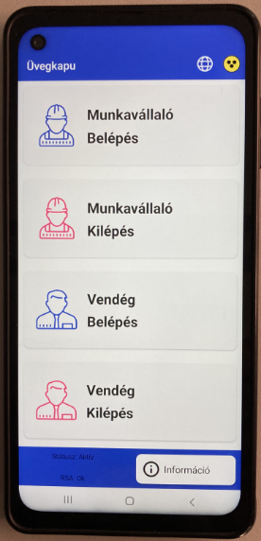
E. Megrendelő (Építtető) és a Mérnök képviselői: VENDÉG-ként rögzíthetők a rendszerben
ÜKR-ben: A „www.uvegkapu.gov.hu” oldalon a „Funkciók bemutatása” rovatban találjuk a funkciókat bemutató kis videókat, ezek között található a következő is (jelenleg hang nélkül megy csak a lejátszás, két különböző számítógépen és több böngészővel is kipróbáltam): „Manuális jelenléti ív feltöltése” Ezzel a funkcióval oldható meg a vendég felvétele, amely tehát nem önálló funkció.
A videót elindítva a 42. másodpercnél (0:42) kezdődik a „Vendég rögzítése” bemutatása. A „Belépés célja” legördülő menüben elérhetők a következő lehetőségek (sajnos nem látható a teljes lista): Építtető / Építtető meghatalmazottja / Műszaki ellenőr. Alább bemásolom a képernyőképet - ez alapján tehát vendégként tudjuk őket rögzíteni.
Mobil HFE-n: Az alap menüben megtalálható a Vendég beléptetés, illetve kiléptetése, ezzel a funkcióval hasonló módon oldható meg a kérdés

Slide 29
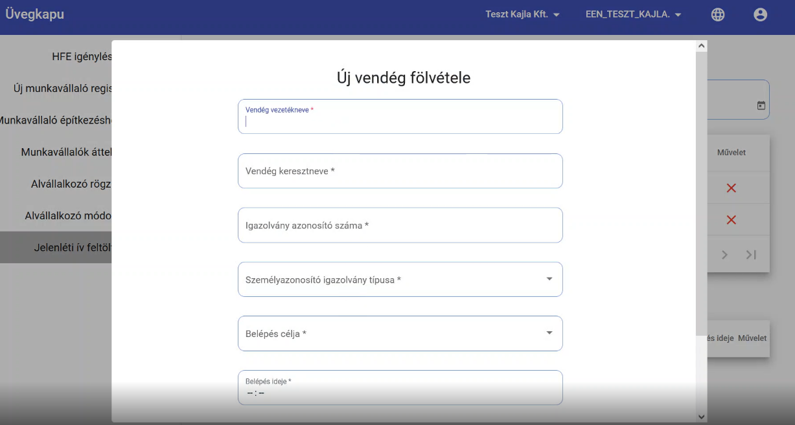
  Megjegyzés: Jeleztem már (sok kérdés között) DATRAK felé, hogy a Vendég funkció fenti célra történő használata fölveti a következő kérdéseket:
      El lehet menteni a vendég adatait annak érdekében, hogy a munkaterületen gyakran megjelenő Építtető és Műszaki ellenőr képviselőit nem kelljen akár naponta újra és újra rögzíteni a rendszerben?
      A Vendég számára egyszeri belépés biztosítható. Mind a Megrendelő, mind a műszaki ellenőr esetében előfordulhat, hogy akár többször is be kíván lépni a munkaterületre. Ez hogyan tehető meg?

Slide 30
F. Szakfelügyelet: Vendégként
A „belépés célja” adatmezőben a listában (jelenleg) a következők érhetők el, amelyek közül (jelenleg) egyedül a „Szakhatósági ellenőr” látszik egyedül alkalmasnak e célra:
Építtető
Építtető meghatalmazottja
Építész tervező
Építész tervező képviselője
Szakági tervező
Szakági tervező képviselője
Műszaki ellenőr
Felelős műszaki vezető
Építésfelügyeleti hatósági ellenőr
Szakhatósági ellenőr
Pizzafutár
Építőanyag szállító
Építőanyag gyártó képviselője
Építőanyag kereskedő képviselője
NAV ellenőr
TEK

Slide 31
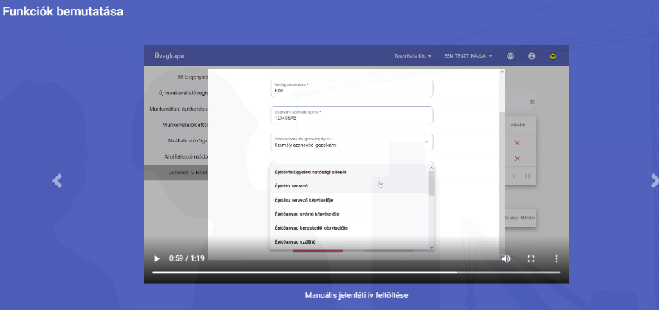
G. Építőanyag szállító, gyártó: Vendégként
A „www.uvegkapu.gov.hu” oldalon a „Funkciók bemutatása” rovatban találjuk a funkciókat bemutató kis videókat, ezek között található a következő is (jelenleg hang nélkül megy csak a lejátszás, két különböző számítógépen és több böngészővel is kipróbáltam): „Manuális jelenléti ív feltöltése” Ezzel a funkcióval oldható meg a vendég felvétele, amely tehát nem önálló funkció.
2. A videót elindítva a 42. másodpercnél (0:42) kezdődik a „Vendég rögzítése” bemutatása. A „Belépés célja” legördülő menüben megjelennek a következő lehetőségek is 0:59-nél (sajnos nem látható a teljes lista): Építőanyag gyártó / Építőanyag szállító. Alább bemásolom a képernyőképet - ez alapján vendégként tudjuk őket rögzíteni.

Slide 32
Kisfilmek a „www.uvegkapu.gov.hu” oldalon
Helyszíni Felügyeleti Egység igénylése fővállalkozó által
Munkavállaló felvételének bemutatása
Korábban felvett munkavállaló építési naplóhoz rendelése
Munkavállaló törlése
Munkavállaló felvétele építési naplóhoz rendeléssel
Manuális jelenléti ív feltöltése
Nem építési napló köteles vállalkozó bejelentése
Nem építési napló köteles vállalkozó adószámának módosítása

Slide 33
H. Kérdések DATRAK felé
A kérdéseket és a megoldandó problémákat az élet szüli és TI írjátok
MI/én csak továbbítani tudom a kihívásokat, kérdéseket

Slide 34
amiről szó lehet
E-napló felületei
Saját napló vezetése
Alvállalkozói rendszer felügyelete
Sajátos építmények építési naplói
Általános rész

Slide 35
E-napló felületei
Fejléc
Főmenü
Építési napló (keretrendszer)
Főnapló / alnapló

Slide 36
Fejléc

Slide 37
Főmenü
Főmenü (bejelentkező kép)
Építési napló (keretrendszer)
Főnapló / alnapló

Slide 38
Szerepkörök
Építtető érdekköre
Építtető
~meghatalmazott
Tervező
Tervezői művezető
Építési műszaki ellenőr
Beruházás lebonyolító
Beruházási tanácsadó
Kivitelező érdekköre
Kivitelező napijelentésért felelős
Kivitelező napijelentésre jogosult
Felelős műszaki vezető
FMV napijelentésre jogosult
Megrendelő vállalkozó
Továbbiak
Egészségvédelmi koordinátor
Külön jogszabállyal feljogosított

Slide 39
Szerepkörök 2a. (Építtető érdekköre)
Építtető
~meghatalmazott
Tervező
Tervezői művezető
Építési műszaki ellenőr
Beruházás lebonyolító
Beruházási tanácsadó

Slide 40
Szerepkörök 2b. (Kivitelező érdekköre)
Megrendelő vállalkozó
Kivitelező napijelentésért felelős
Kivitelező napijelentésre jogosult
Felelős műszaki vezető
FMV napijelentésre jogosult

Slide 41
Szerepkörök 2c. (továbbiak)
Egészségvédelmi koordinátor
Külön jogszabállyal feljogosított

Slide 42
amiről szó lehet
Feladatai
Előkészítés idején
Munkálatok idején
Használatbavételkor, napló(k zárásakor
Mi az amit CSAK Ő/Ők tehet meg?
Kell-e terv?
Kell-e építési napló?
Munkaterület visszavétele,
Dokumentumok összegyűjtése,
Kérelem elindítása
Kell / lehet naplót vezetni?
Papíron / elektronikusan
Online / Offline
Saját részre végzett munka
Építtető(k) és meghatalmazottai
Munkaterület átadás;
Kivitelezés „ellenőrzése”
Finanszírozás,
Pót- és többletmunkák

Slide 43
Eldöntendő kérdések
Mit akarok építeni?
Kell-e terv?
Én csinálom, vagy megbízottal dolgozom (aki „ért hozzá”, jogosult)?
Kell-e építési napló?
Vezetnem kell-e a naplót?
Műszaki ellenőr????
Tervezővel:
Tervezői program
Szerződés
Tervezői művezetés
Egyeztetések
Engedély, bejelentés
Zárás
Kivitelezővel:
Árajánlat
Szerződés
Napló és munkaterület
Folyamatos ellenőrzés és finanszírozás
Alvállalkozók
Zárás

Slide 44
Naplók készenlétbe helyezése
Építési napló
Főnapló(k)
Papír vagy elektronikus?
Elektronikus:
  Enaplóban tett EB.
  ÉTDR-ben tett EB.

Slide 45
amiről szó lehet
Feladatai
Előkészítés idején
Munkálatok idején
Használatbavételkor, napló(k zárásakor
Mi az amit CSAK Ő tehet meg?
Tervezői program, engedélyes és kiviteli tervek
Megvalósulási dokumentáció (megállapodás szerint)
Engedélyes vagy bejelentési doumentáció (ETDR???)
Biztostás
Tervező,
Tervezői művezetés
Tervezői művezetés,
Közreműködés megállapodás szerint

Slide 46
amiről szó lehet
Feladatai
Előkészítés idején
Munkálatok idején
Használatbavételkor, napló(k zárásakor
Mi az amit neki (is) kell tennie
Felelőssége
Nyilatkozatok,
Munkaterület visszaadása
… csak a naplója készenlétbe helyezésénél lép be …
Kivitelező (általában)
Munkaterület, szerepkörök
Napi és eseti bejegyzések
Mellékletek
Tervek és minden

Slide 47
amiről szó lehet
Feladatai
Előkészítés idején
Munkálatok idején
Használatbavételkor, napló(k) zárásakor
Saját napló,
Alnapló(k) felügyelete
Felelőssége
Munkaterület visszavétele
… csak a naplója készenlétbe helyezésénél lép be …
Megrendelő kivitelező
Alnaplót helyez készenlétbe,
Szerződés, munkaterület átadás
Ellenőrzés, koordinálás, kapcsolattatrtás

Slide 48
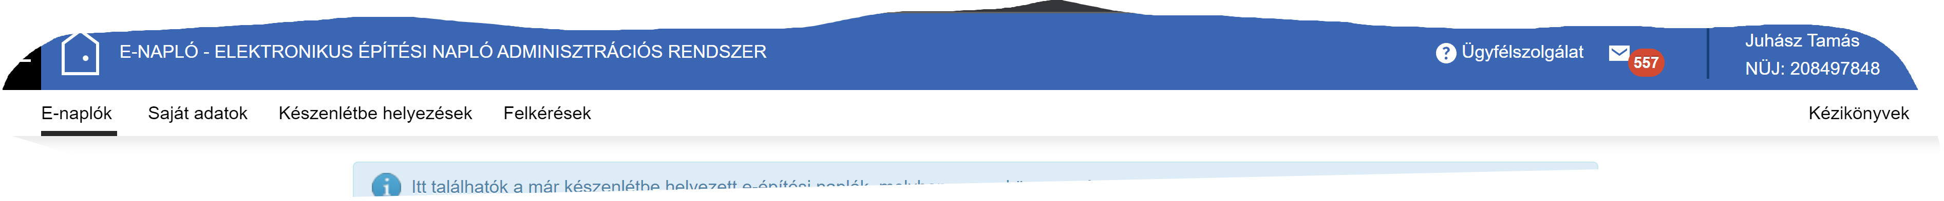
E-napló felületei: bejelentkezés, fejléc
Jobb fent név és NÜJ
E-naplók (projektmappák)
Saját adatok
Készenlétbe helyezések
Felkérések

Slide 49
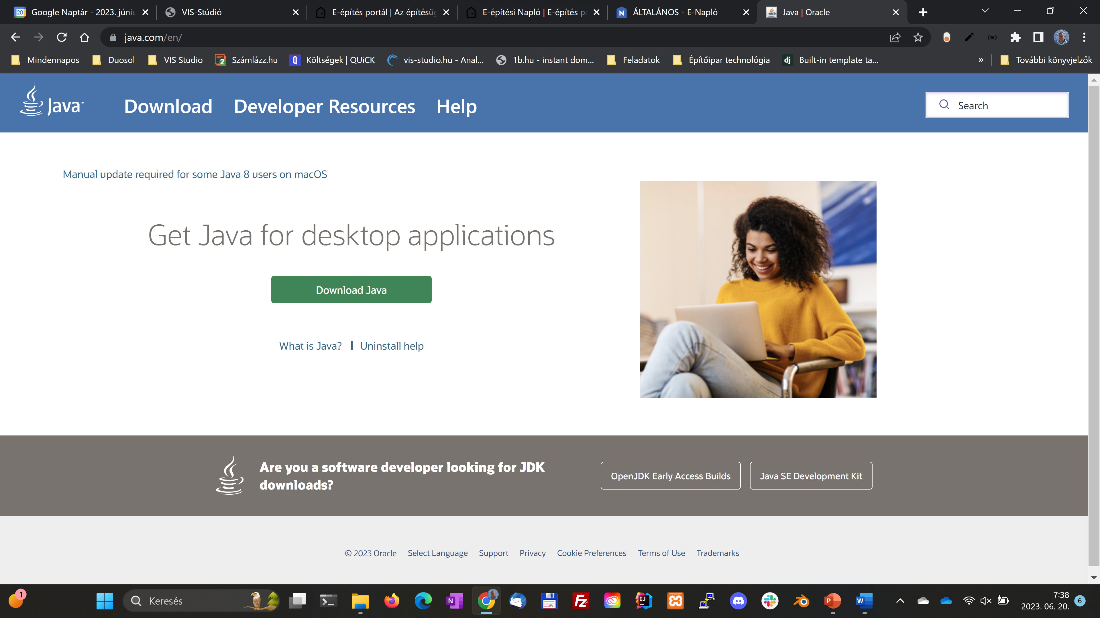
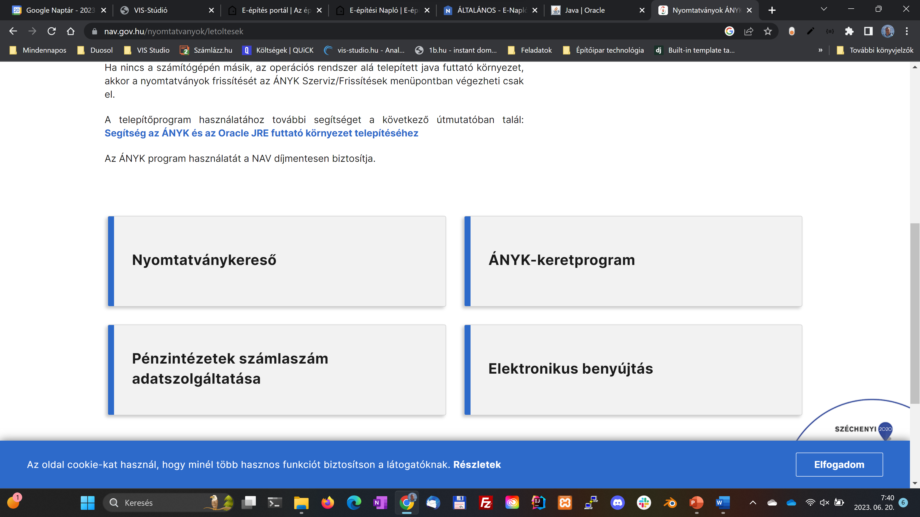
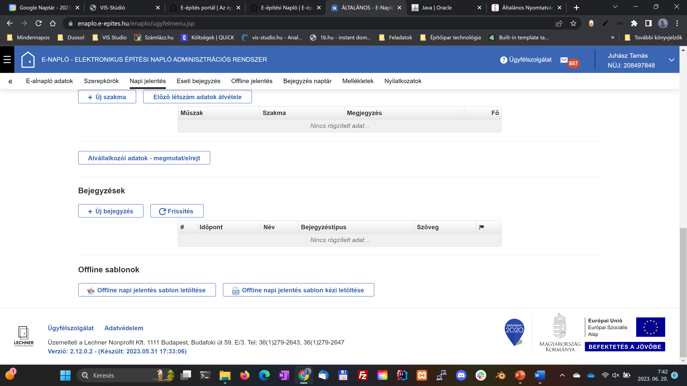
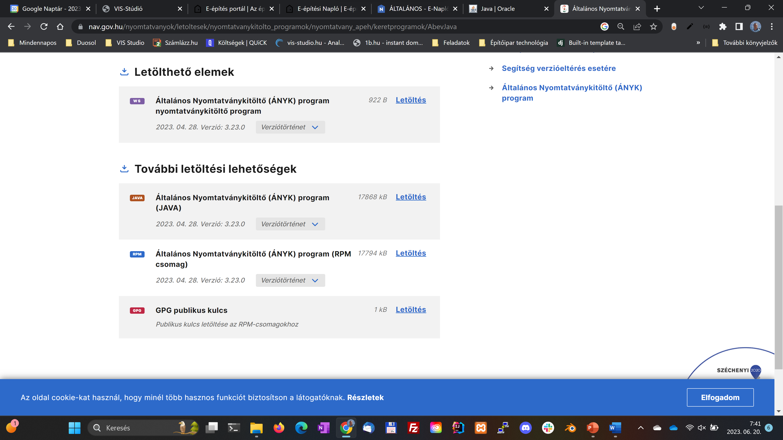
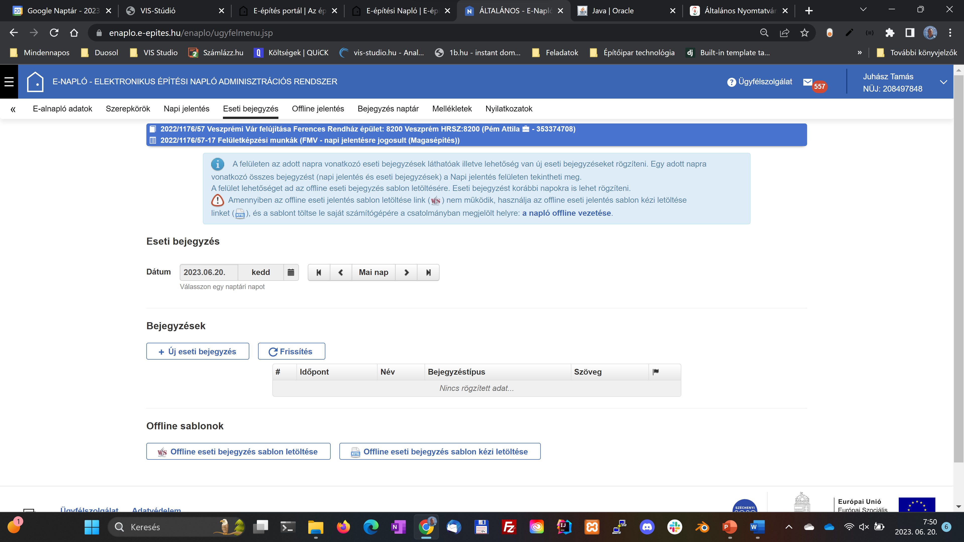
Ami kell
JAVA
ÁNYK
Sablonok

Slide 50
Sablonok kitöltése

